Slide 1

TANÁRT KERES
Készítette:
Kasza Imre, Pirik Zsolt , Tóth Sági Andrea
Notes:
Andi:
Good afternoon! We would like to briefly present you our small team and the project we worked on.
My name is Andrea Tóth-Sági, and I am a mother of three children. Since they are old enough, I decided to restart my studies and turn back to my old dream to learn programming. During this project I acted as team leader or project manager to coordinate the team’s work.
Now let me give the word to Imre and Zsolt so they can introduce themselves.
Imi:
I am Imre Kasza. For the past 25 years I have been working as a graphic designer in press. During this time the concept of this profession has slowly but significantly changed. This made me realize that I have to extend my knowledge so I chose software development to complement my current role.
Zsolt:
My name is Zsolt Pirik. I'm currently working as a vet assistant.I have been interested in programming for quite a while now, but it seemed scary to me. I'd like to change this. I’d like to be more confident in this type of area.

Slide 2
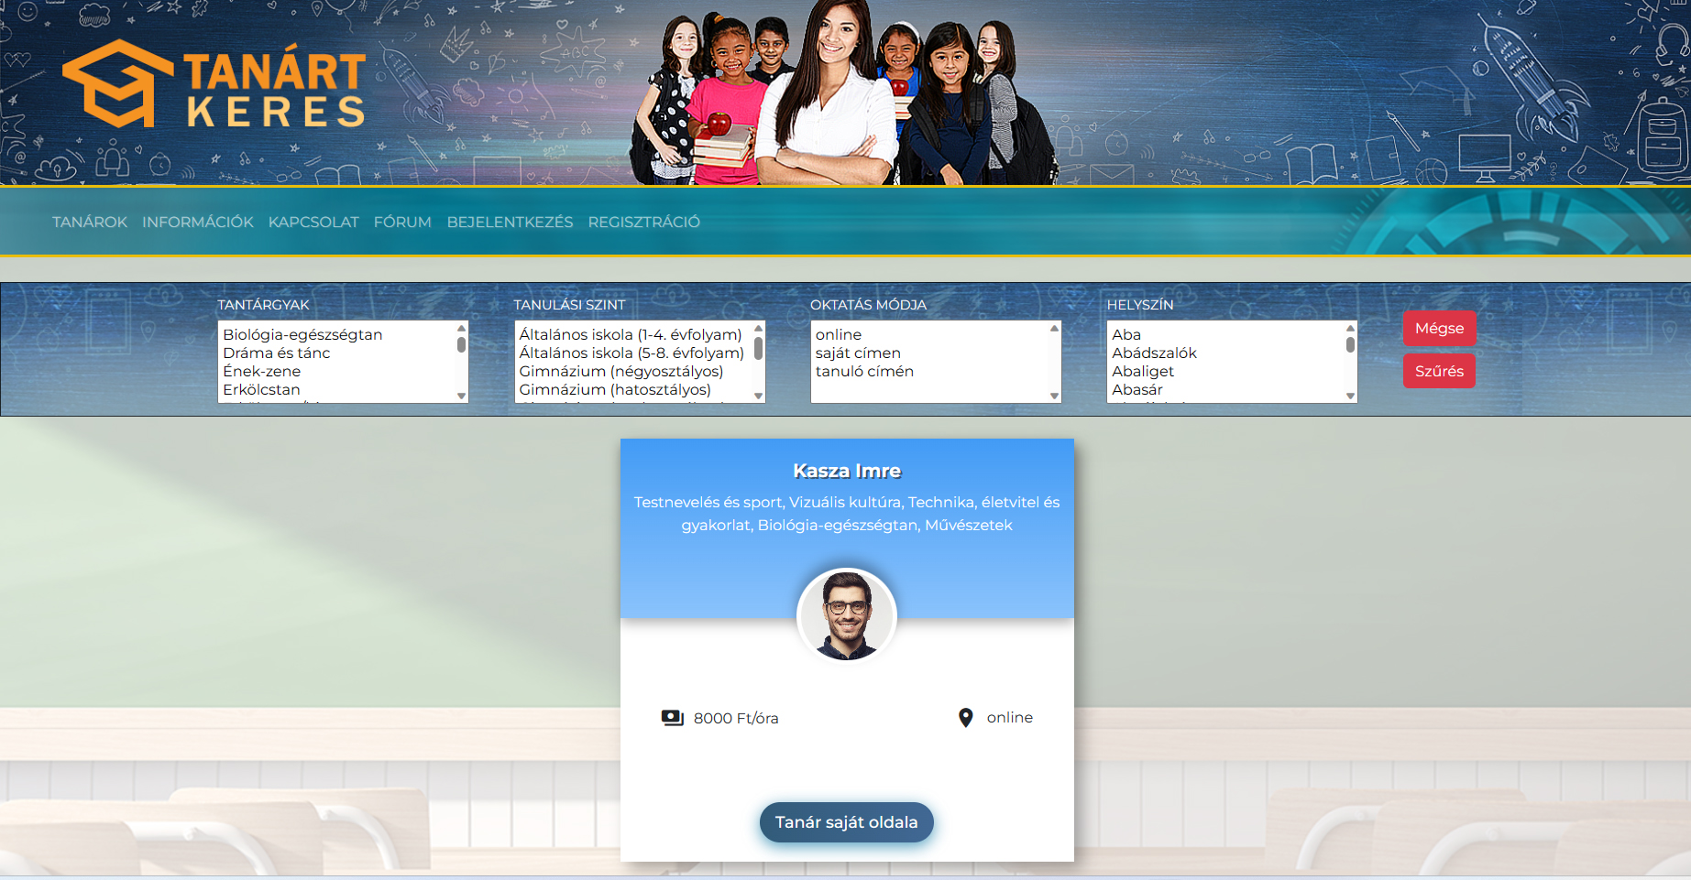
A projektről
Notes:
Andi
What is the goal of our project?
We wanted to create an application that helps students to navigate through the world of exam related information and ease the process of finding the help they need to achieve their goals. Schools are overloaded and students are often behind with their tasks. Parents are often at a loss when their child needs help.
Imi:
Our Teacher Finder (Tanár Kereső) application would like to help both teachers and students to find each other. We have lots of ideas to improve the application, but the main functionalities that we created are the Information page where students can find useful links and posts, Registration that is free for both teachers and students. Some features are available without registration but to have a full experience on the portal the users have to register.
Zsolt:
We used XAMPP to create the server and connect to the MySQL database. The main programming language that we used was PHP with Laravel framework.

Slide 3
A projekt felosztása
Törekedtünk arra, hogy mindenki részt vegyen minden munkafolyamatban valamennyire. Ezért mindenki kapott Backend és Frontend feladatot is.
Notes:
Andi
We tried to split the tasks in a way so everyone could take part in Backend and Frontend related tasks as well.
For example, the planning of the database and the web design were tasks that all of us took part in.
On the frontend I created the CSS for the web design, the Teacher Finder, Information, Forum and Registration pages. On the backend, I created the routes to the pages and linked them together.
Imi:
Since I had more experience with design planning, I took those tasks that are related to this such as finding and resizing the required images, but I had to think in a different way compared to press related graphic design. I used Photoshop to prepare the required pictures.
Also, I designed and created the login page.
On the backend, within the Laravel framework I set up the connection to the MySQL database. The planning of the database was a common task, but creating it was my responsibility. It wasn’t easy, as creating every table took lots of time.
Zsolt:
My task was the creation of the Connection page and the related backend part. Also, my task was to check if the progress were working and to see if the data was uploading to the database.
Andi
We tried to split the tasks in a way so everyone could take part in Backend and Frontend related tasks as well.
For example, the planning of the database and the web design were tasks that all of us took part in.
On the frontend I created the CSS for the web design, the Teacher Finder, Information, Forum and Registration pages. On the backend, I created the routes to the pages and linked them together.
Imi:
Since I had more experience with design planning, I took those tasks that are related to this such as finding and resizing the required images, but I had to think in a different way compared to press related graphic design. I used Photoshop to prepare the required pictures.
Also, I designed and created the login page.
On the backend, within the Laravel framework I set up the connection to the MySQL database. The planning of the database was a common task, but creating it was my responsibility. It wasn’t easy, as creating every table took lots of time.
Zsolt:
My task was the creation of the Connection page and the related backend part. Also, my task was to check if the progress were working and to see if the data was uploading to the database.

Slide 4
A program célja:
Az alkalmazás célja, hogy tanárok és diákok könnyen egymásra találjanak.
Segítséget szeretnénk nyújtani a tanuláshoz és a felvételikhez.
Főbb céljaink​
Könnyű keresés a felhasználónak
Egyszerű böngészés az oldalon
Egységes dizájn az oldalakon
Egyszerű regisztráció és törlés
Notes:
Andi
Az alkalmazás célja, hogy tanárok és diákok könnyen egymásra találjanak. A tanulás könnyítés volt a másodlagos célunk. A weboldalunk információs felületként segítséget nyújthat az iskolaválasztásban, a felvételikre való felkészülésben. Akinek kiegészítő oktatásra van szüksége, hogy céljait elérje, ezen az oldalon megtalálhatja a számára ideális magántanárt.
Imi
Az oldalon regisztráció után a tanár (továbbiakban szolgáltató) feltöltheti adatait. Az oktatás helyszínét, oktatni kívánt tantárgyakat, az oktatás szintjét, az óradíját, fényképet, önéletrajzot, elérhetőséget tölthet fel.
A diákok regisztráció után szűrők segítségével kereshetnek számukra megfelelő tanárt.
Zsolt
Regisztráció nélkül elérthető az oldalon az információs felület, ahol érdekes cikkeket, információkat talál a felhasználó a tanulásról, tanulási módszerekről. Ezek egyelőre fiktív szövegek, nem valós cikkek.

Slide 5
A program funkciók:
Regisztráció
Bejelentkezés
Saját profil feltöltés
Szűrés
Profil Törlés
Fórum
Notes:
Imi
Programunk funkciói:
A felhasználó tud regisztrálni, majd regisztráció után bejelentkezni az oldalra.
A saját profilját minden tanár felhasználó feltöltheti a saját adatival és ezeket az adatokat később módosíthatja is, ha szükséges.
A Regisztrációt törölni is lehet, ha valaki meggondolná magát és nem szeretné a profilját megtartani.
A fórum lehetőséget ad arra, hogy közösségként kommunikáljanak egymással az oldal felhasználói. A diákok segítséget kérhetnek a fórumon keresztül, de a szülők is tájékozódhatnak az oldalon a tanulással kapcsolatos témákban. Segítséget nyújtva a tanárok is könnyebben elérhetik a tanítványaikat.
A szűrés funkcióval szerettük volna egyszerűbbé tenni a tanárok keresését.

Slide 6
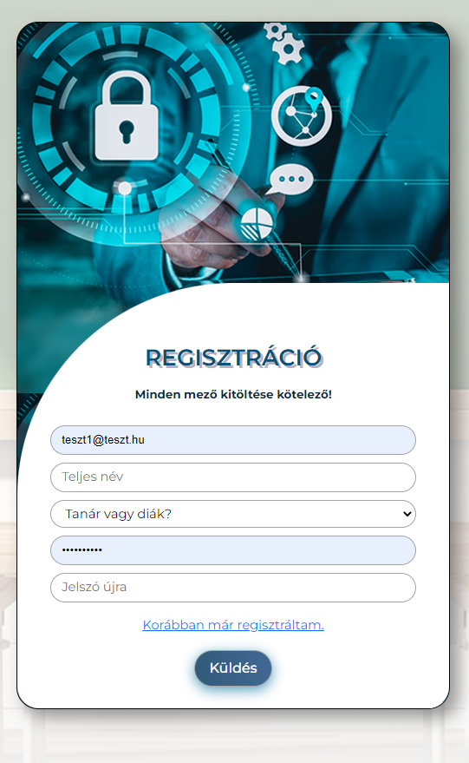
A programról/ Regisztráció
A weboldal főbb funkciói Regisztrációt követően bejelentkezés után érhetőek el.
Tanár
Alapadatok módosítása Tanár adatlap módosítása Regisztráció törlése
Kilépés
Diák
Alapadatok módosítása Regisztráció törlése
Kilépés
Notes:
Andi
A weboldal főbb funkciói Regisztrációt követően bejelentkezés után érhetőek el.
Egy formot kitöltve történik a regisztráció. Kötelező adatok az emailcím a teljes név, a jelszó. Kétféle jogosultságot különböztetünk meg.
Kiválasztható, hogy diákként vagy tanárként szeretne regisztrálni a felhasználó. Bejelentkezés után a profilom menü alatt látható a különbség, mivel a Tanár adatlap módosítása csak a tanár felhasználónál jelenik meg.

Slide 7

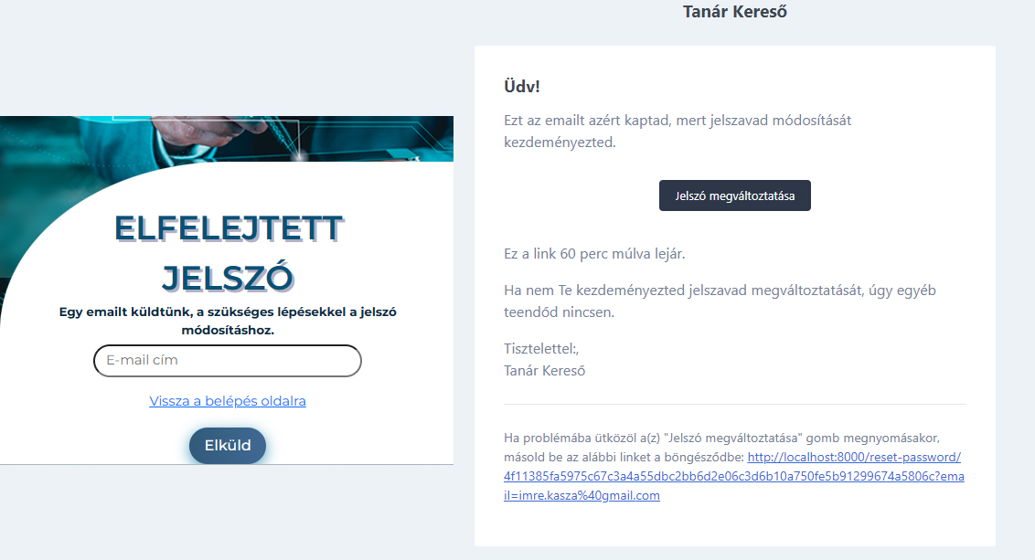
A programról/ Bejelentkezés
A bejelentkezés oldalon lehetőség van az elfelejtett jelszó esetén új jelszó kérésre
Notes:
Andi
A bejelentkezés oldalon lehetőség van az elfelejtett jelszó esetén új jelszó kérésre.
Email értesítést kapunk, ahol a gombra kattintva új jelszót adhatunk meg.
A belépés formot kitöltve a rendszer ellenőrzi, hogy valóban regisztrált a felhasználó. Amennyiben igen, úgy megjelenik a Profilom gomb a menüsorban és eltűnik a Bejelentkezés és a Regisztráció gomb.
Gondoskodtunk a jelszó védelemről, hogy ne kerülhessen illetéktelen kezekbe a felhasználók jelszavai.

Slide 8
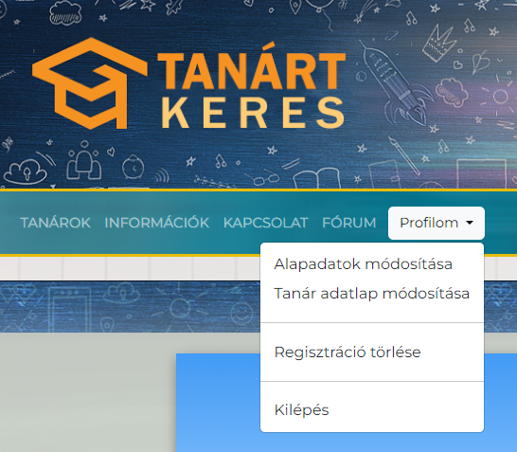
A programról/ Profilom
A Profilom fül alatt diákként választható az Alapadatok módosítása, a Regisztráció törlése és a Kilépés funkció. Tanárként elérhető a Tanár adatlap módosítása funkció is. Itt adhatja meg a szükséges adatokat egy tanár a saját profiljára.
Notes:
Zsolt
A Profilom fül alatt diákként választható az Alapadatok módosítása, a Regisztráció törlése és a Kilépés funkció. Tanárként elérhető a Tanár adatlap módosítása funkció is. Itt adhatja meg a szükséges adatokat egy tanár a saját profiljára.

Slide 9
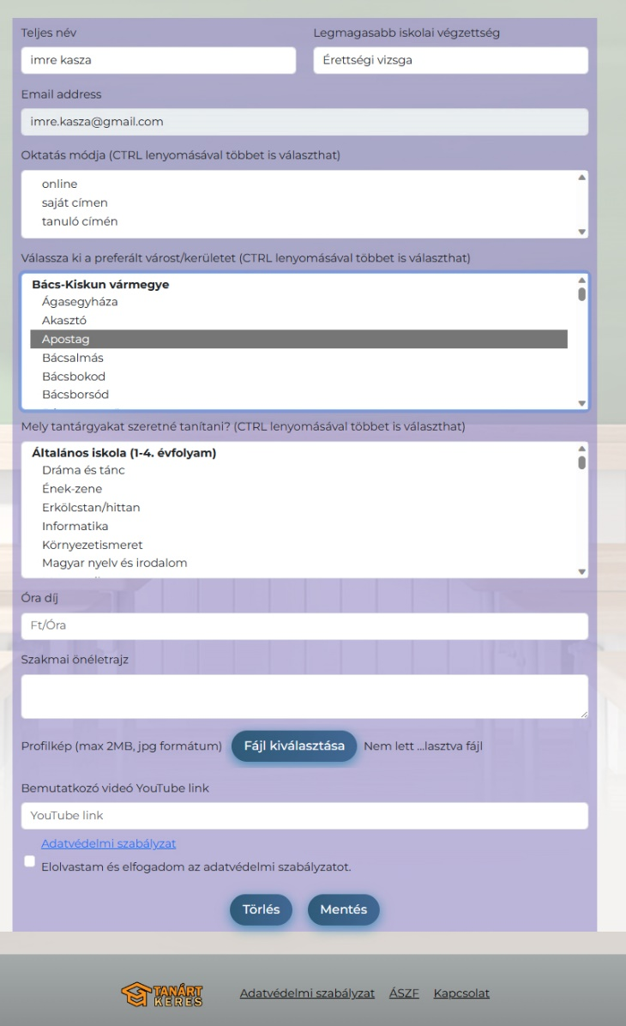
A programról/ Adatlap
Tanárként kitöltendő a Tanár adatlap. Itt adhatja meg a szükséges adatokat egy tanár a saját profiljára.
Kötelező adatok
Teljes név
Legmagasabb iskolai végzettség
Oktatás módja
preferált várost/kerületet
Tantárgyak
Óra díj
Önéletrajz
Profil kép
Adatvédelmi szabályzat elfogadása
Nem kötelező adatok
Bemutatkozó videó
Notes:
Zsolt
Ami a dián van arról beszélj!

Slide 10
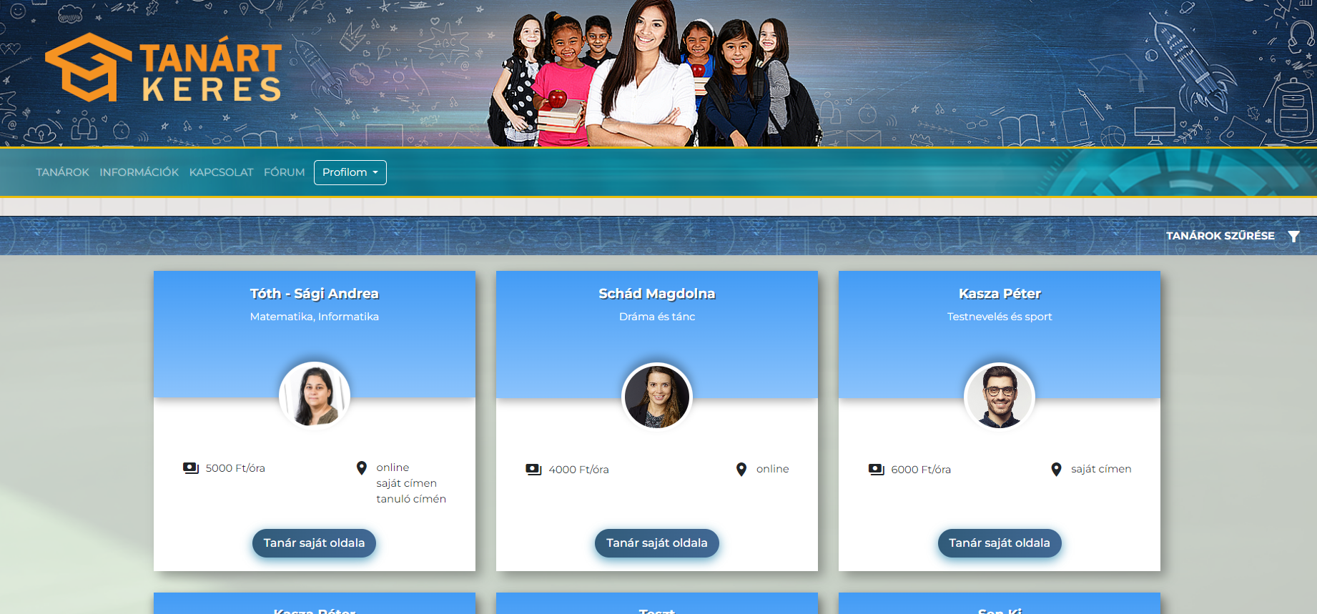
A programról/ Tanárok
Ezen az oldalon találhatóak a tanároknak a kártyái. Minden regisztrált tanárnak saját kártyája van. Szűréssel szűkíthetjük a találati listát. Szűrni lehet a tantárgyakra, tanulási szintre, oktatási módra, helyszínre. A szűrő a Tanárok szűrése gombra kattintva lenyíló ablakban válik elérhetővé.
Notes:
Andi
Ami a dián van arról beszélj!

Slide 11

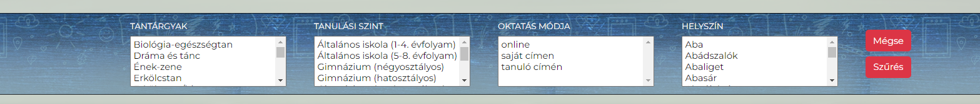
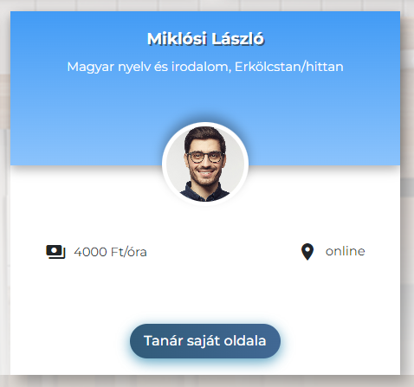
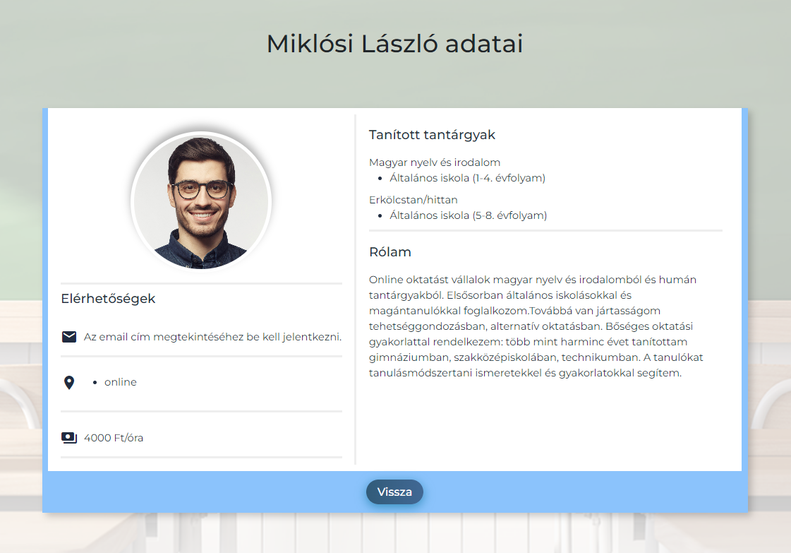
A programról/ Szűrő
A szűrő a Tanárok szűrése gombra kattintva lenyíló ablakban válik elérhetővé.
Találat esetén kiadja a paramétereknek megfelelő kártyákat. A tanár kártyán található a Tanár saját oldala gomb, amivel elérhető a teljes profilja a tanárnak.
Notes:
Imi
Ami a dián van arról beszélj!

Slide 12
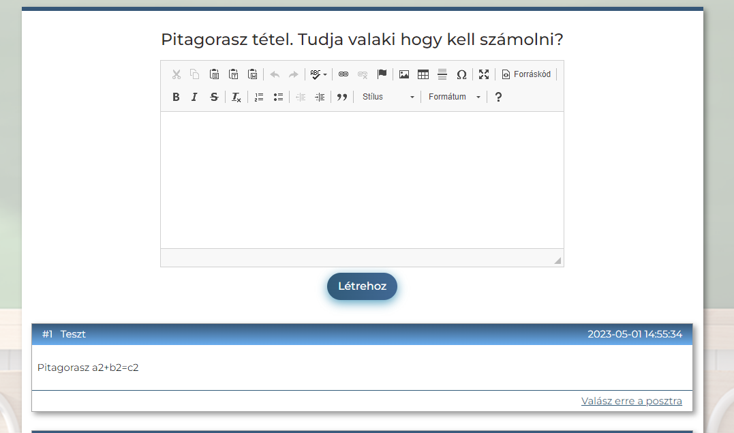
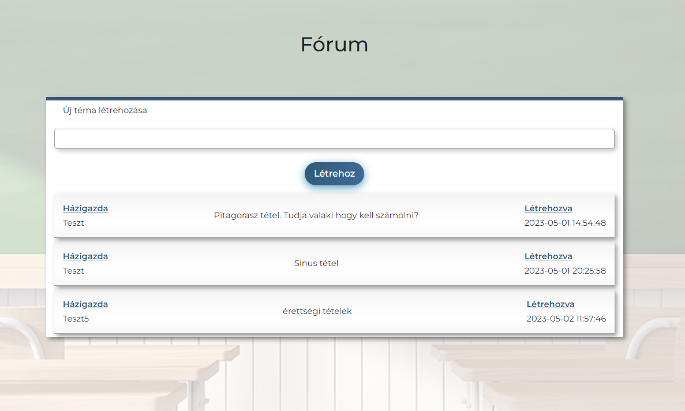
A programról/ Fórum
A fórum egy közösségi terület, ahol regisztrációt és bejelentkezést követően posztolhat a felhasználó. Létre hozható új téma vagy egy meglévő témához is írható hozzászólás.
A létrehozás gombra kattintva egy szerkesztő felület nyílik meg, így formázott szöveget lehet posztolni.
Notes:
Zsolt
Ami a dián van arról beszélj!

Slide 13
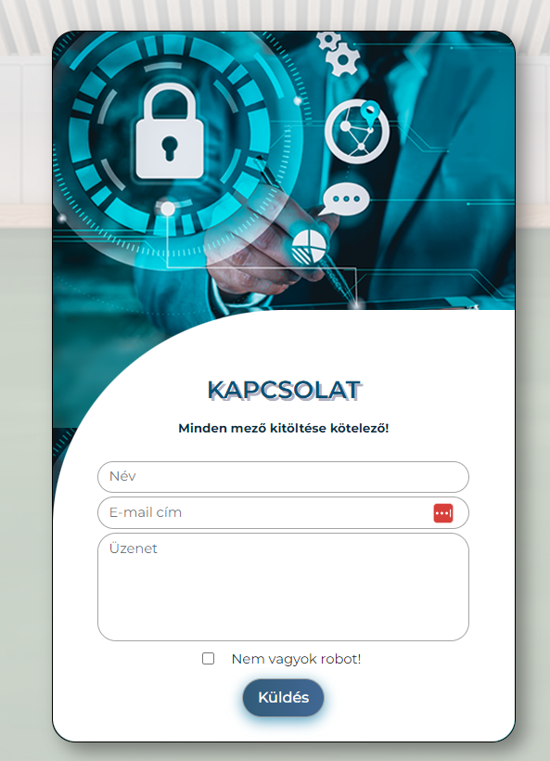
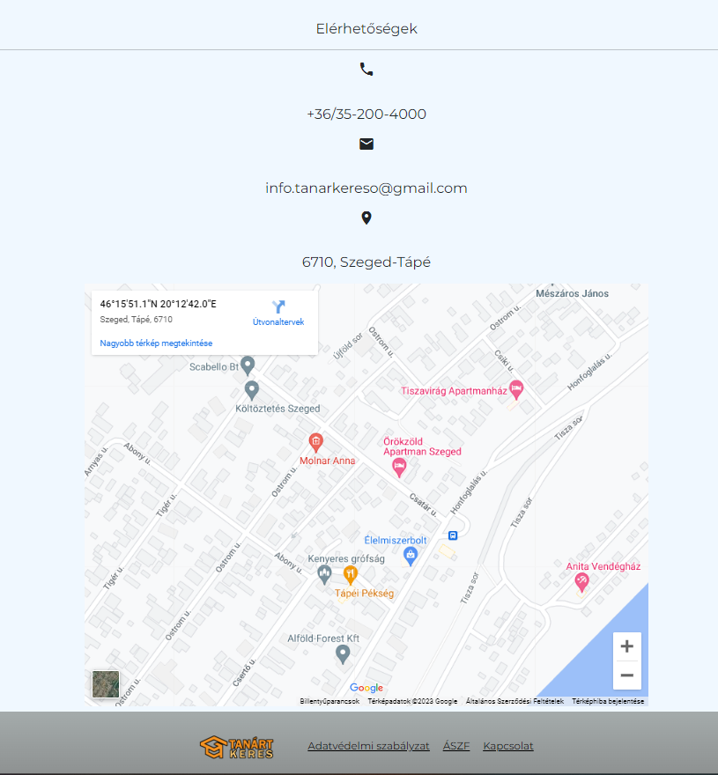
A programról/ Kapcsolat
Bejelentkezés nélkül is látható adatok vannak az oldalon. A form kitöltésével közvetlen üzenet küldhető az üzemeltető részére.
Az üzenet az info.tanarkereso@gmail.com emailcímre érkezik. Ezen kívül jelenleg fiktív telefonszámot és címet adtunk meg.
A könnyebb elérhetőség kedvéért egy google térképet is talál a felhasználó.
Notes:
Zsolt
Ami a dián van arról beszélj!

Slide 14
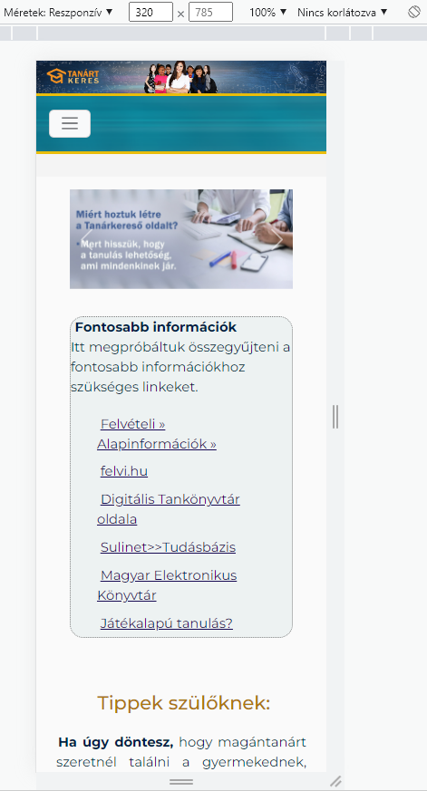
Felhasználói élmény
Reszponzív
Mobil platfromra is optimalizálva
Elérhető bárhonnan
Notes:
Imi
A tökéletes felhasználói élmény elérésnek érdekében, programunk teljesen reszponzív, így lehetőség van bármilyen méretű eszközön használni. Például a menüsor lenyíló gomb lesz kis formátum esetében. Bootstrap és css fájlokkal értük el a teljes reszponzívitást.

Slide 15
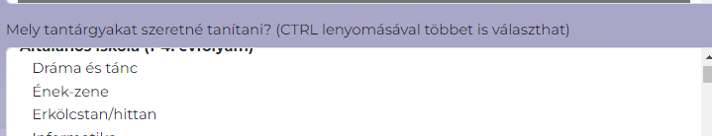
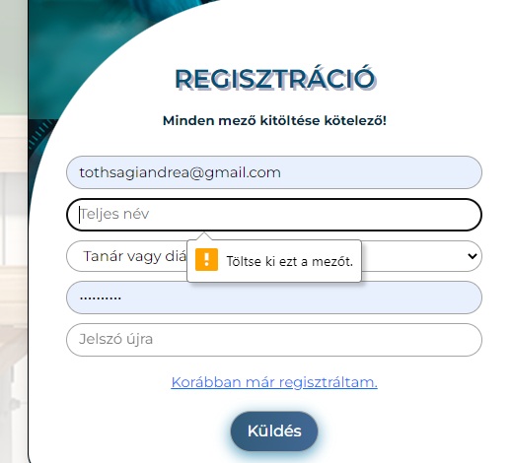
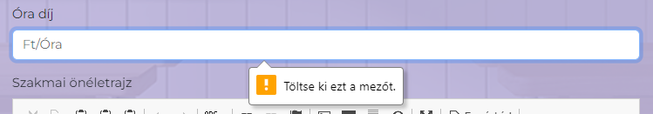
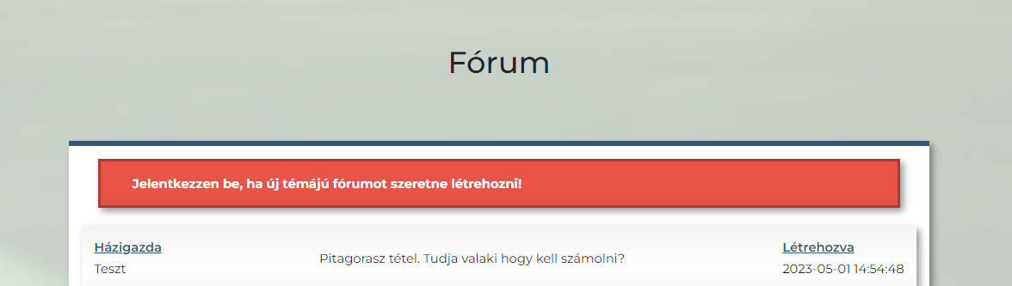
Felhasználói élmény
Kommunikácó a felhasználóval
Notes:
Andi
Igyekeztünk a felhasználónak egyértelmű utasításokat adni az oldal használatához.
A képeken is jól látszik, hogy egyértelmű utasítást kap a felhasználó a kötelező mezőknél a kitöltésre.

Slide 16
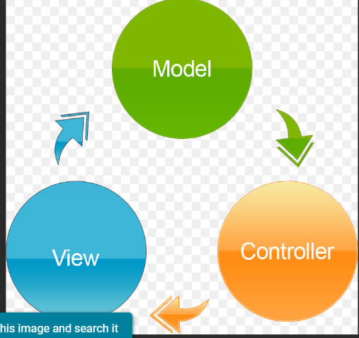
MVC
A Laravel keretrendszer az MVC programtervezési mintára épül,
ami szétválasztja egymástól a View-t a Model-től és a Controller-től.
Notes:
Imi
A Laravel keretrendszer az MVC programtervezési mintára épül,
ami szétválasztja egymástól a View-t a Model-től és a Controller-től.
A Laravel egy ingyenes és nyílt forráskódú PHP webes keretrendszer.
A kód így könnyű tovább fejleszteni, mert nem kell az egész kódon módosítani, ha változtatni szeretnénk az adatkezelésen, mert így csak a modellel kell foglalkozni. Igaz ez a nézetre is, ha a kinézeten szeretnénk változtatni csak a nézettel kell foglalkozni.

Slide 17

A program:
Backend: (Controller)
Laravel keretrendszer, PHP
Frontend: (View)
Laravel, Bootsrap, CSS, jQuery, HTML
Database: (Model)
PhpMyAdmin
Notes:
Zsolt
Ezért választottuk a Laravelt, mert így a backendünk és Frontendünk és az adatbázisunk is átláthatóan kezelhető lett.
A frontendben főként Bootstrap és saját css fájlokkal alakítottuk ki a dizájnt.
Az adatbázishoz a phpMyAdmin- t használtunk.
A phpMyAdmin egy nyílt forrású eszköz, amit PHP-ban írtak a MySQL menedzselésére az interneten keresztül.

Slide 18

Frontend
Az egyedi megjelenéshez saját tervezésű dizájnt készítettünk.
Saját logo
Szerkesztett grafikák és képek a főbb helyeken
Notes:
Imi a diáról beszélj!

Slide 19
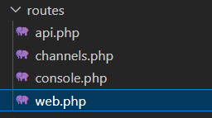
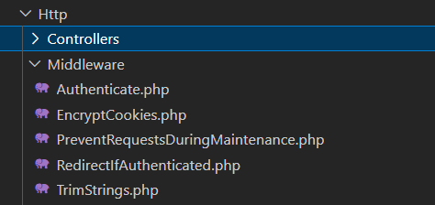
Backend:
Laravel Framework 10.1.1
Routes routes\web.php
Controllers app\Http\Controllers
Autentikáció app\Http\Middleware
Notes:
Zsolt
A Laravel lehetőséget ad könnyen átlátható kontrollerek és rout-ok létrehozásához.
Az autentikációhoz a Laravel beépített metódusait használtuk.

Slide 20
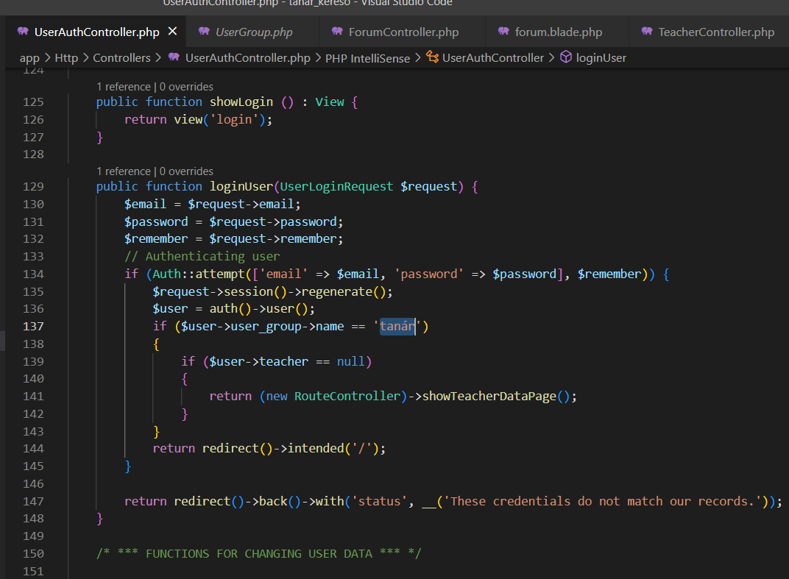
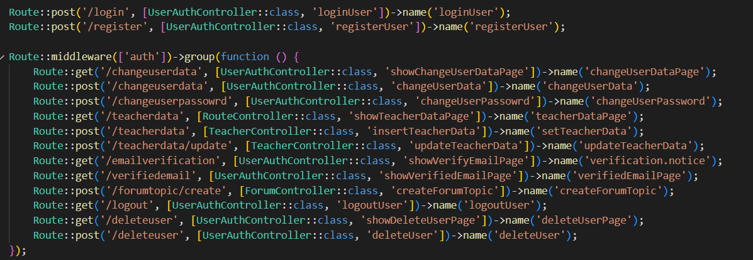
Jogosultságok Tanár Diák
Notes:
Andi
Különböző jogosultságokat kapnak a tanárok és a diákok.
A user-t belépéskor megvizsgáljuk, hogy milyen user-group neve van. Ha „tanár” akkor megjelenítjük neki a saját adatait tartalmazó adat oldalát, ha még nincs kitöltve.
if ($user->user_group->name == 'tanár’)
Belépés után minden felhasználót a fő oldalra vagyis a Tarár Kereső oldalra irányítunk.
(Ezeket a middleware rout-okat az látja aki belépett.)

Slide 21
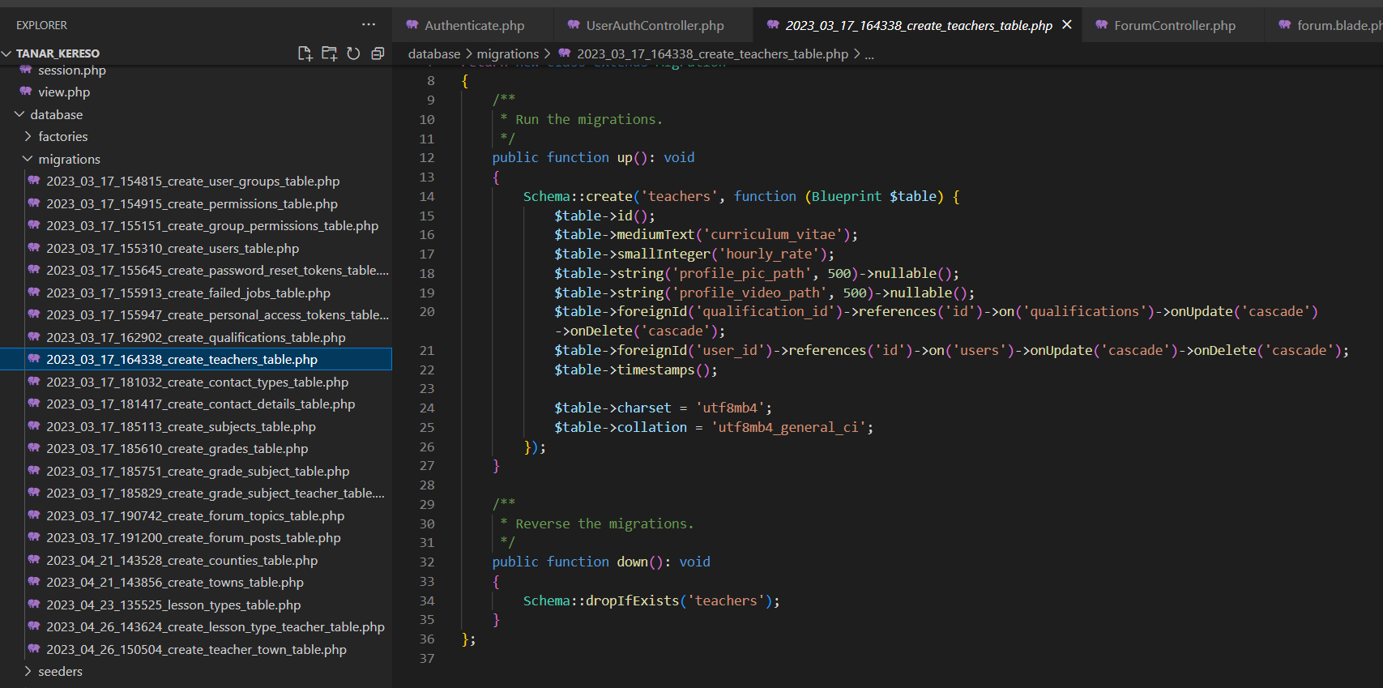
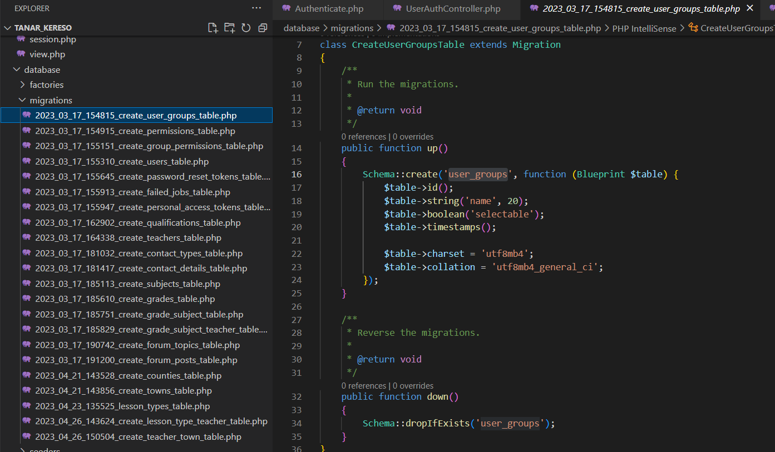
Migráció
Migrációs sémák
Notes:
Andi
A laravel migrációs séma alapján a hozzákapcsolt adatbázisban a táblák valamint kapcsolataik leképezhetőek.
Itt a teachers_table és a users_group tábla sémája látható.
A különböző oszlopok típusait megadhatjuk, úgy mint mediumText, smallInteger, string.
A Laravel beépített Id metódusa meghatározza a tábla elsődleges kulcsát, valamint idegen kulcsot Foreign Id metódussal lehet meghatározni.

Slide 22
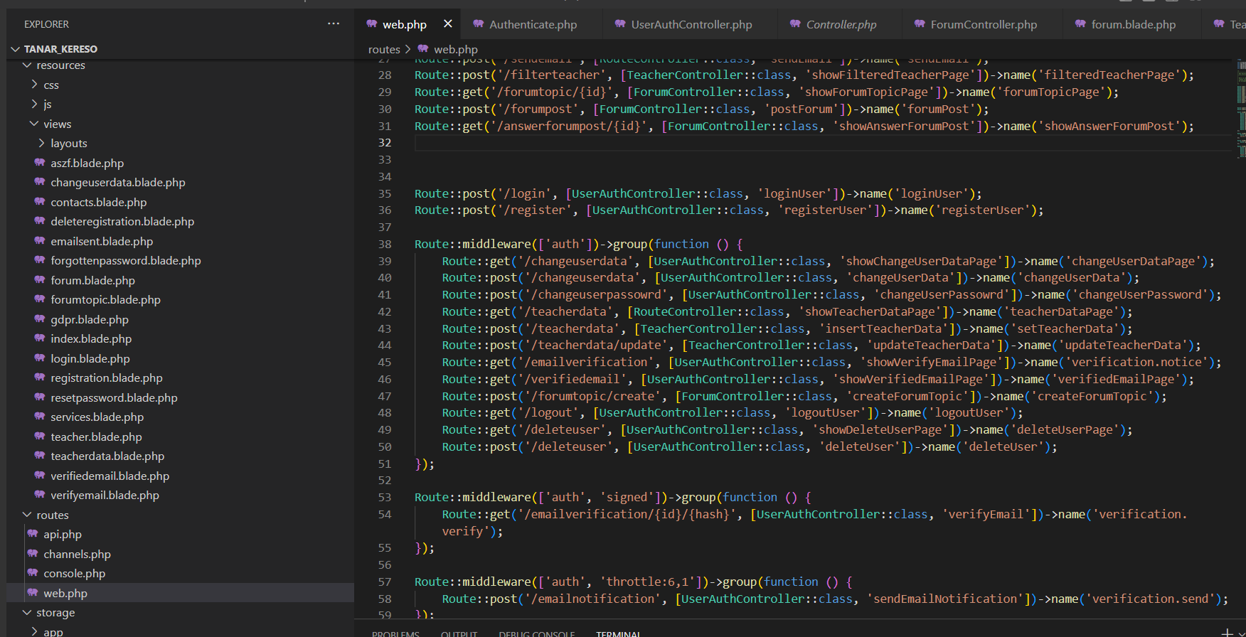
Routes
Itt található az összes route (útvonal)
Middlewares// átlátható mechanizmust biztosítanak az alkalmazásba érkező HTTP-kérések ellenőrzéséhez és szűréséhez.
Notes:
Andi ami a dián van
Route::get('/changeuserdata', [UserAuthController::class, 'showChangeUserDataPage'])->name('changeUserDataPage');
Route::get //metódus megjelenítésben segít
('/changeuserdata’,// url-je
[UserAuthController::class kontroller amire hivatkozik
'showChangeUserDataPage’// a kontrollerben található metódus
->name('changeUserDataPage’);//a rout hivatkozási neve

Slide 23
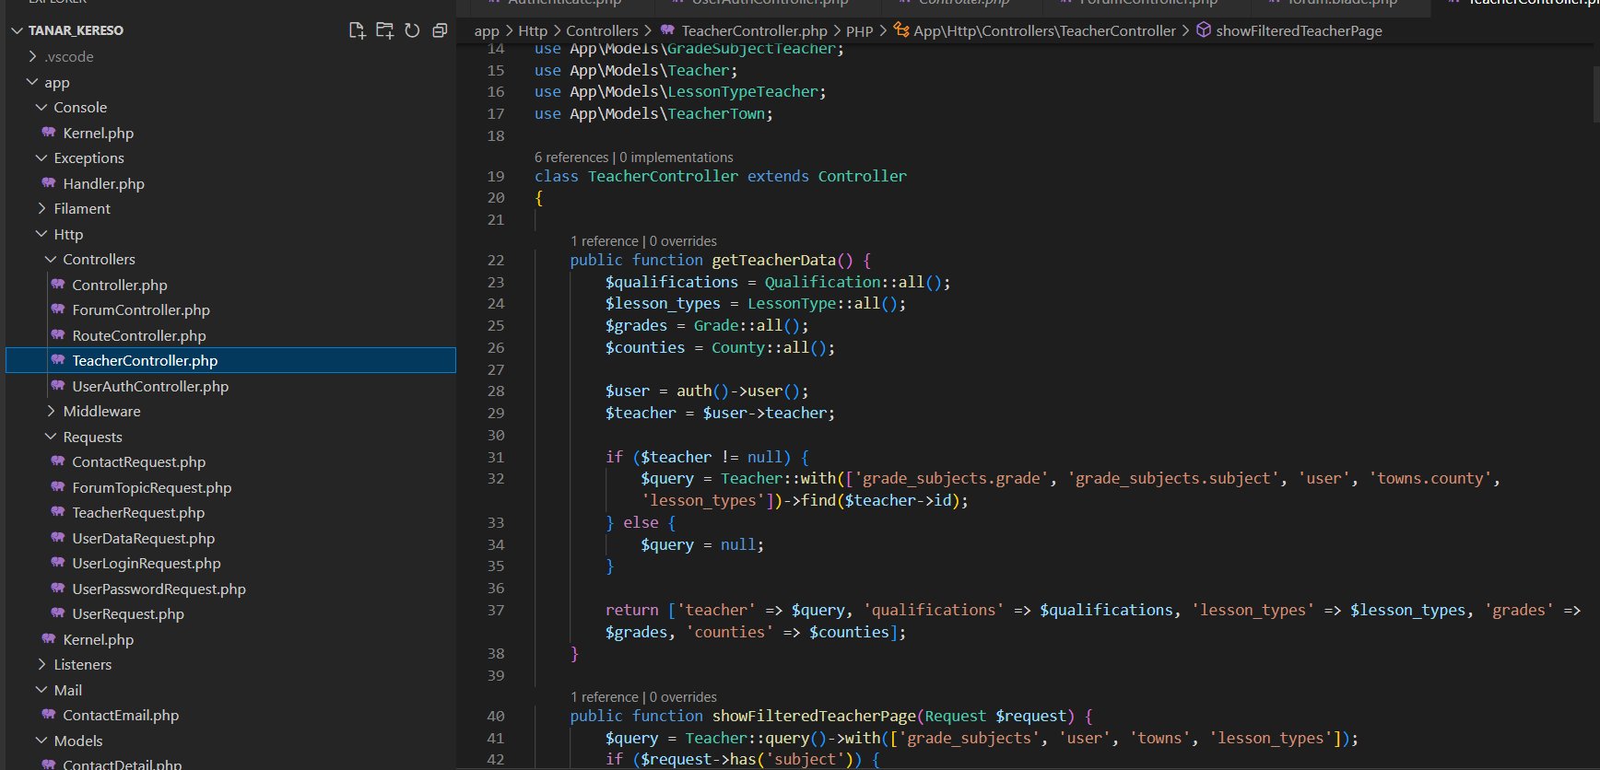
Controllers
Kontrollerek a backend lelke.
Functions that collect or alter data
Functions that interact with views
Helper functions (private function)
Notes:
Andi
Kontrollerek a backend lelke.
A kontrollerekben olyan metódusok találhatók, amik vagy az adatbázisban található adatokkal dolgoznak (adatok hozzáadása, módosítása, törlése, lekérése megjelenítéshez) továbbá vannak olyan metódusok is, amelyek a weblapon található oldalakat jelenítik meg.
Lehetőség van segéd metódusok (private function) létrehozására is, amelyek számításokat vagy olyan folyamatokat hajtanak végre amik az adott feladathoz kapcsolódnak. Pl.: képfájl feltöltése a tanár profil adatainak hozzáadásakor.

Slide 24
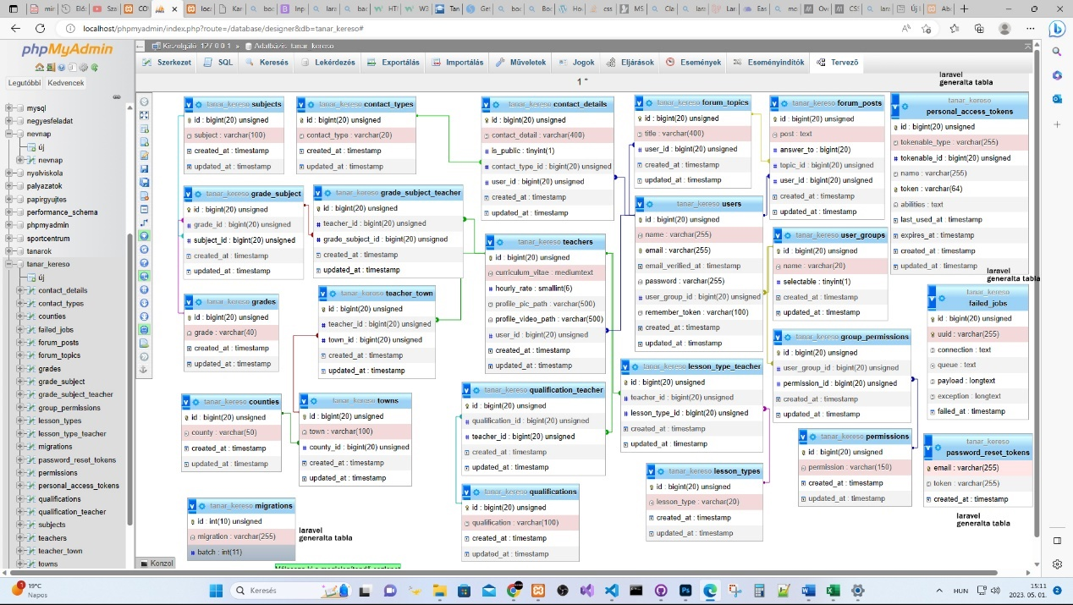
Adatbázis
A weboldalhoz a tanar_kereso adatbázist használjuk, amely 23 táblát tartalmaz.
Notes:
Imi

Slide 25
Tesztelés/I.
Az egész projekt alatt folyamatosan végeztünk teszteléseket. Manuális teszteket végeztünk el minden funkcióra kiterjesztve.
Reszponzív működés tesztelése:
Végig néztük az oldalakat különböző méretekben és ellenőriztük a látványt. Ha nem volt megfelelő az eredmény, megkerestük és javítottuk a hibát. Előfordult css-ben méretezésből fakadó hiba, ami miatt szétcsúszott a kép. Ezeket addig korrigáltuk amíg el nem értük a megfelelő látványt. Egy-egy új elem elhelyezésénél újra kellett tesztelni a reszponzív működést.
Notes:
Zsolt

Slide 26
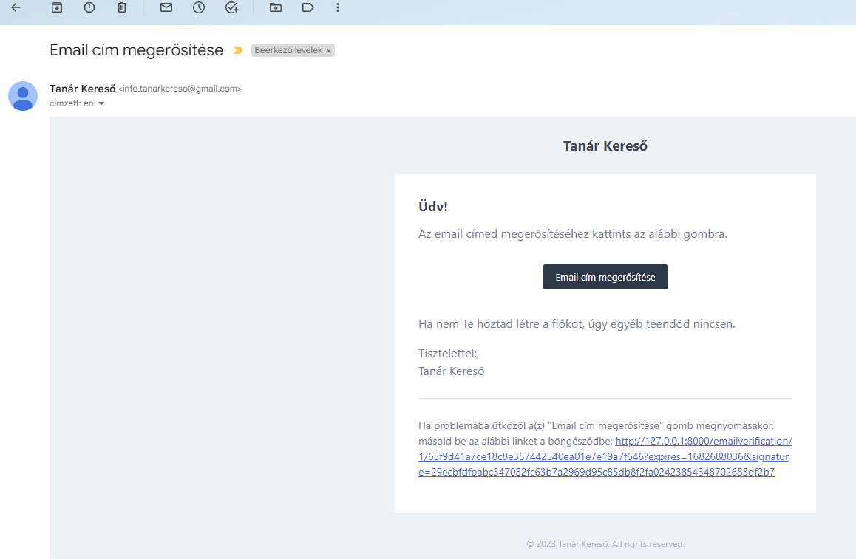
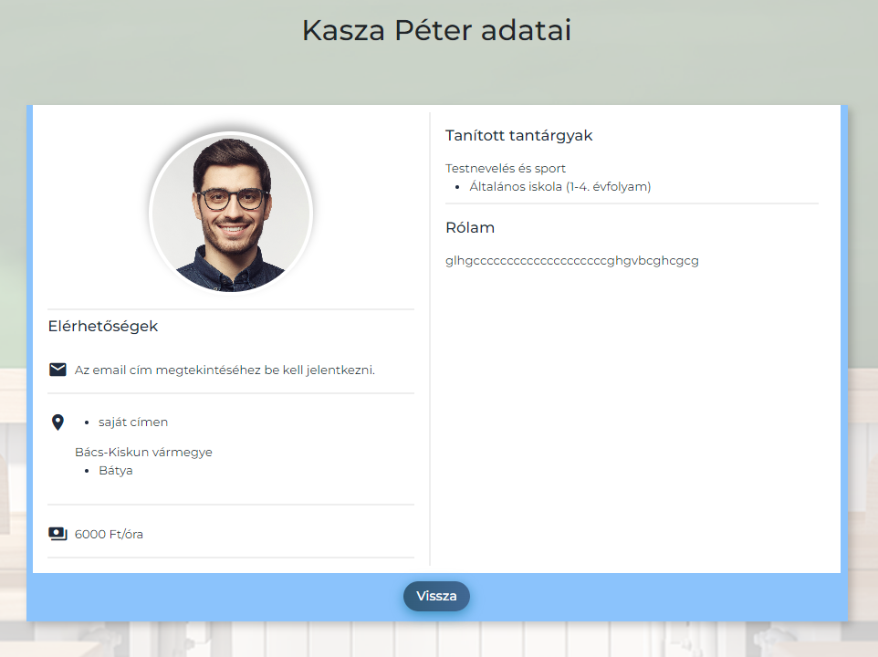
Tesztelés/ II.
Funkciók tesztelése:
Az oldalon található funkciókat leteszteltünk. Teszt felhasználókat hoztunk létre, hogy ellenőrizhessük az oldal működését. Jelenleg a tanár kártyákon szereplő felhasználók nem igazi tanárok.
A regisztráció során teszteltük a visszaigazoló email küldését. A sikeres küldés után a bejelentkezést is ellenőriztük. A teszt folyamán kiderült, hogy belépés nélkül is látható a tanár elérhetősége a profillapján. Javítás után már csak akkor látható, ha bejelentkezett a felhasználó.
Notes:
Zsolt

Slide 27
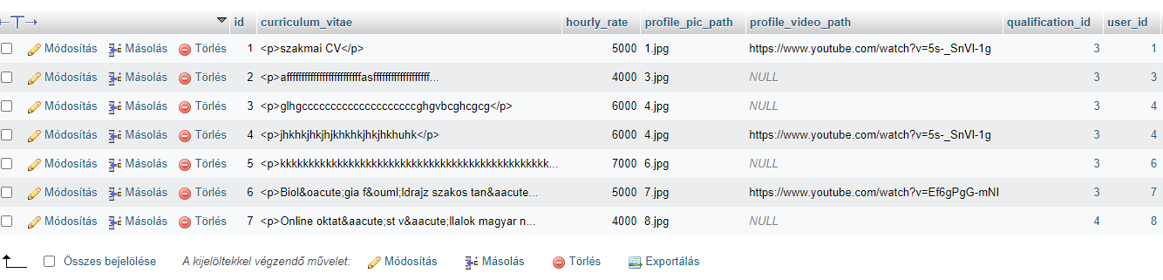
Tesztelés/III.
Tesztelni kellett az adatbázissal való kapcsolatot is, így megnéztük, hogy a felvett tanár adatai eltárolódnak-e a rendszerben.
Notes:
Zsolt

Slide 28
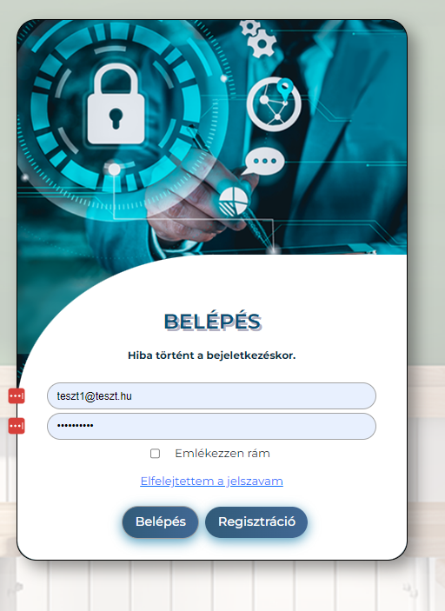
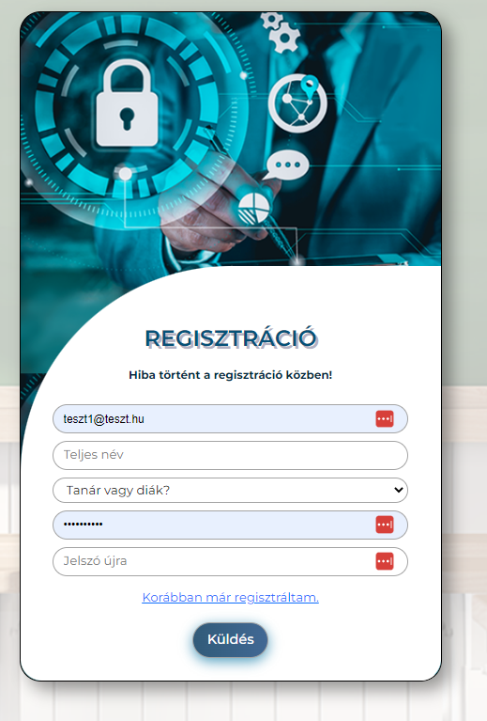
Tesztelés/IV.
Próbáltunk direkt hibákat is generálni, hogy kizárjuk az esetleges problémákat. Például bejelentkezésnél hibás jelszót adtunk meg. Ekkor a rendszer elküldte a megfelelő hiba üzenetet. Ugyan így a regisztrációt is szabotáltuk rossz második jelszóval.
Notes:
Zsolt

Slide 29
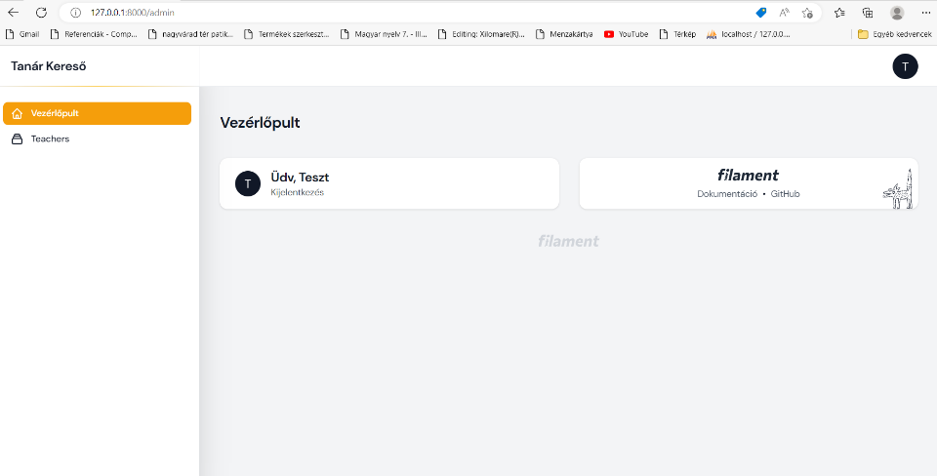
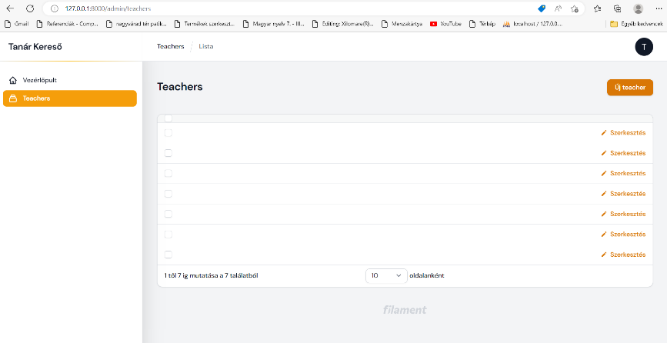



Fejlesztési tervek
A jövőben még szeretnénk kiegészíteni az Információk oldalt egy blog résszel, ahol az aktuális híreket vagy cikkeket tudjuk feltölteni. Ehhez már létre hoztuk az admin felületet, a filament dokumentációját felhasználva, de sajnos a z időnk nem engedte a befejezést.
Ezen kívül szeretnénk még, ha értékelhetőek lennének a tanárok. Ezzel is könnyítve a minőségi oktatók kiemelkedését az oldalon. Öt csillagos rendszerben lehetne értékelni az óraadókat.
A social média felületeit is szeretnénk a későbbiekben csatlakoztatni a weboldalunkhoz.
Notes:
Andi

Slide 30


Csapatmunka
A csapat a kommunikációt többnyire a Teams felületén oldotta meg.
A könnyebb munkamegosztás érdekében a GitHub-on osztottuk meg a fájlokat egymással. A GitHub nagy segítség volt a munkafolyamat összefésülésében.
Notes:
Imi

Slide 31
Köszönjük a figyelmet!
Készítette:
Kasza Imre, Pirik Zsolt , Tóth Sági Andrea
Notes:
Mindenki megköszöni a figyelmet!

